Slide 1
En fantastisk presentasjon
Av meg

Slide 2
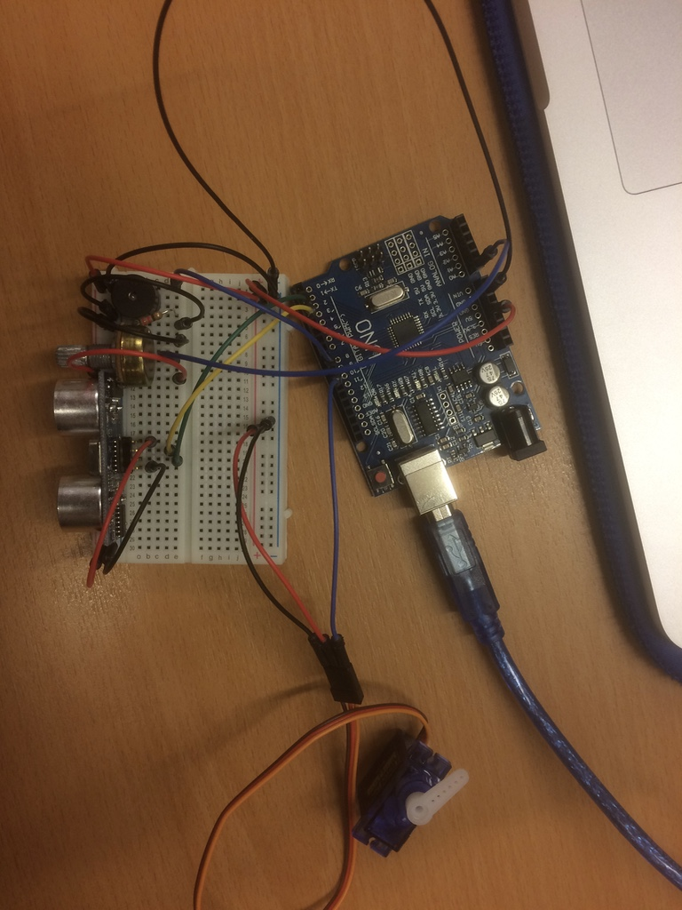
Barn
Små
Rampete
Nysgjerrige
Grinete

Slide 3
Data
RAM
SSD
Mye bedre enn en HDD
Raskere
Dyrere
Vanskeligere å lage
CPU
Cache

Slide 4
Python
Print()
Prosedyreorientert
Greit førstespråk
For-løkke

